Slide 1
Funkce 1
VY_32_INOVACE_FCE1_14
Exponenciální rovnice

Slide 2
Co je exponenciální rovnice?
Exponenciální rovnicí o základu a se nazývá rovnice s proměnnou x∈R v exponentu
a ^{f(x)} = a ^{g(x)} a∈R⁺ -{1}
Řešíme porovnáním exponentů
f(x) = g(x)
D(f) = R

Slide 3
Řešení exponenciální rovnice
Podle typu můžeme řešit
Základní exponenciální rovnice
Rovnice řešené vytýkáním
Substitucí
Logaritmováním

Slide 4
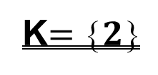
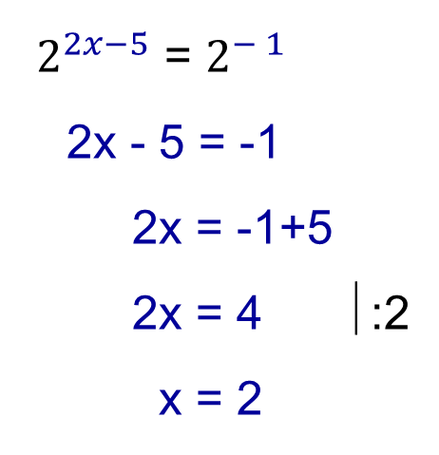
Řešení rovnice – příklad 1
Vypočtěte rovnici 2^{2x-5} = $\frac{1}{2}$
Řešení: základní exponenciální rovnice
$2^{2x−5}$ = $2^{− 1}$
2x - 5 = -1
2x = -1+5
2x = 4 ⏐:2
x = 2
Zkouška:
L(2) = $2^{2 .2−5}$ = $2^{ −1}$ = $\frac{1}{2}$
P(2) = $\frac{1}{2}$
L = P
K$=2$

Slide 5
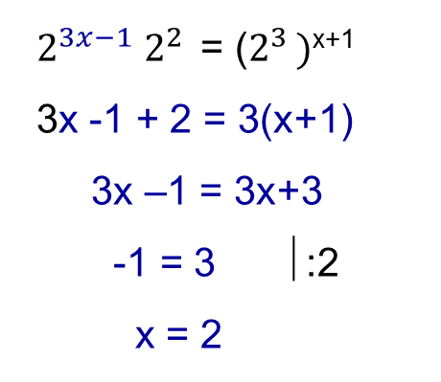
Řešení rovnice - příklad 2
Vypočtěte rovnici 2^{3x – 1} . 4 = 8 ^{x + 1}
Řešení: upravíme na stejný základ
$2^{3x−1}$ $2^{2 }$= ($2^{3 })$^{x+1}
3x -1 + 2 = 3(x+1)
3x –1 = 3x+3
-1 = 3 ⏐:2
x = 2
Zkouška:
L(2) = $2^{2 .2−5}$ = $2^{ −1}$ = $\frac{1}{2}$
P(2) = $\frac{1}{2}$
L = P
$$K=2$$

Slide 6
Řešení rovnice - příklad 3
Vypočtěte rovnici 3^{2x - 1} + 3^{2x – 2} – 3^{2x – 4} = 315
Řešení: Rozložíme exponent
vytýkáme stejný výraz
základní expon. rovnice
$$K=3$$

Slide 7
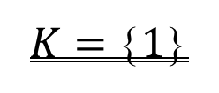
Řešení rovnice - příklad 4
Vypočtěte rovnici 5^{2x} - 3 . 5^{x} = 10
Řešení: Kvadratická exponenciální rovnice - zavedeme substituci a = 5^{x}
a² - 3 . a = 10
a² - 3 . a – 10 = 0
Řešíme kvadratickou rovnici
$a_{1,2}=\frac{3±\sqrt{{(−3)}^{2}−4.1.(−10)}}{2.1}$ = $\frac{3±\sqrt{49}}{2}$ = $\frac{3±7}{2}$
a₁ = -2
a₂ = 5
základní expon. rovnice
$K=1$}

Slide 8
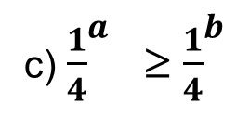
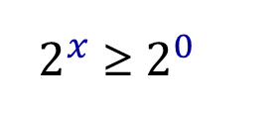
Řešení rovnice – příklad 5
Řešte nerovnice na základě poznatků o exponenciální funkci
a) 2^{x} ≥ 1
$2^{x}$ ≥ $2^{0 }$
Řešení: upravíme
a hodnoty porovnáme v grafu
x≥0
b) 2 ^{p} ≥ 2^{r}
p ≥ r
c) ${\frac{1}{4}}^{a}$ ≥ ${\frac{1}{4}}^{b}$
b ≥ a

Slide 9
Exponenciální funkce
Vliv koeficientů a stupně mocniny na graf

Slide 10
Zdroje
VOŠICKÝ, Zdeněk. Matematika v kostce. 1. vyd. Havlíčkův Brod: Fragment, 1996, 124 s. ISBN 80-720-0012-8.
HUDCOVÁ. Sbírka úloh z matematiky pro SOŠ, studijní obory SOU a nástavbové studium. PROMETHEUS, spol. s r.o. ISBN 10348405.
ČERMÁK, Pavel. Odmaturuj! z matematiky. Vyd. 2.(opr.). Brno: Didaktis, 2003, 208 s. ISBN 80-862-8597-9.
http://www.ucebnice.krynicky.cz/Matematika
http://www.geogebratube.org/.
STRNAD, Václav. Matematika pro střední školy [online]. [cit. 2013-11-11]. Dostupné z: http://www.funkce.eu/exponencialni_koeficienty.php
© RNDr. Anna Káčerová

